Slide 1
“ESTUDIO, DISEÑO Y SIMULACIÓN DE UNA RED LTE (LONG TERM EVOLUTION) PARA TELEFONÍA MÓVIL EN LOS VALLES DE TUMBACO Y LOS CHILLOS UTILIZANDO SOFTWARE PREDICTIVO”.

Slide 2
ADRIANA SANTAMARÍA.
HENRY MANOSALVAS.

Slide 3
AGENDA
QUE ES LTE Y SU EVOLUCIÓN.
UBICACIÓN DEL DISEÑO.
SITUACIÓN ACTUAL DE LA TELEFONÍA CELULAR.
DISEÑO DE LA RED LTE.

Slide 4
AGENDA
SIMULACIÓN DE LA RED.
CONCLUSIONES Y RECOMENDACIONES.

Slide 5
DEFINICIONES
UMTS (Universal Mobil Telecomunications System) Sistema Universal de Telecomunicaciones Móviles
LTE (Long Term Evolution) evolución a largo plazo, es un nuevo estándar de la norma 3GPP. El termino LTE se propuso para identificar una línea interna de estudio sobre la evolución de la red de acceso de UMTS.

Slide 6
Introducción
LA TENDENCIA QUE MARCA LA EVOLUCIÓN DE LAS TECNOLOGÍAS MÓVILES SON BASICAMENTE DOS ASPECTOS:
Asombroso incremento del uso de internet
Proliferación de las redes de datos inalámbricas
Incremento exponencial del tráfico de datos que demanda cada vez capacidades superiores a las que ofrecen las redes móviles actuales.
Impulsada por esta tendencia se origina lo que se conoce como LTE

Slide 7
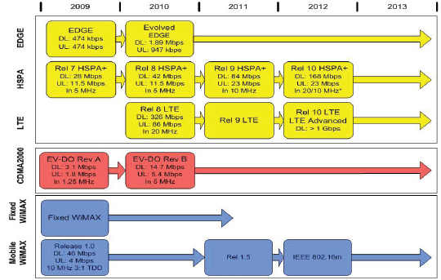
EVOLUCIÓN.
GSM
UMTS

Slide 8
Características Generales
Aumento de las velocidades de transmisión de datos
Implementación de nuevos tipos de acceso en el uplink
como en el downlink
Logra aumentar la velocidad de transferencia dependiendo del número de antenas
que se agreguen
Permite el flujo de datos y voz a través de un mismo
sistema de paquetes, basado totalmente en protocolo IP
Técnica de acceso con múltiples antenas
en el Rx y Tx (MIMO).
Arquitectura simplificada

Slide 9
Especificaciones de LTE
Espectro |  | 1.25-20 MHz
Modo de Transmisión |  | FDD, TDD, Half-duplex FDD
Movilidad |  | hasta 350 Km/h
Acceso Radio | Downlink | OFDMA
 | Uplink | SC-FDMA
MIMO | Downlink | 2x2,4x2,4x4
 | Uplink | 1x2,1x4
Velocidad (Ancho de Banda 20Mhz) | Downlink | 173Mbps 2x2, 326Mbps 4x4
 | Uplink | 86Mbps 1x2
Modulación Adaptativa |  | QPSK, 16QAM y 64QAM

Slide 10
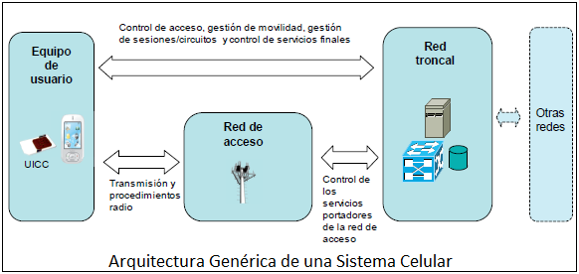
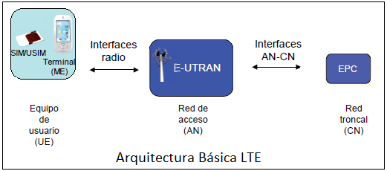
Arquitectura

Slide 11
Topología de la red
Una de las características es que permite a los nodos conectarse directamente, formando una topología semi-mallada, facilitando la transferencia de información de control como de tráfico de usuarios entre ellas.

Slide 12
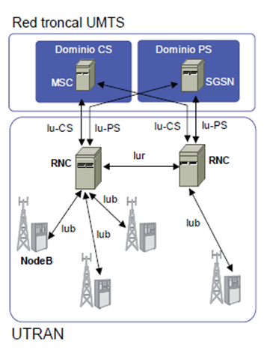
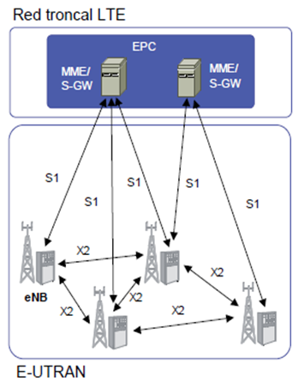
Semi-mallada.

Slide 13
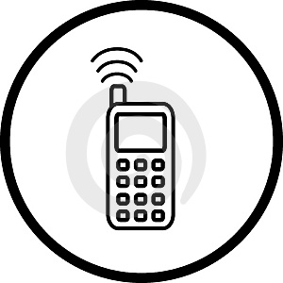
Equipo de Usuario UE
El equipo de usuario en esta tecnología es más sofisticado
Soporta mayores velocidades de transferencia
Permite servicios más completos.

Slide 14
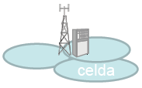
E-UTRAN
La red de acceso se compone de un único elemento, el llamado eNB que constituye la estación base de E-UTRAN.
Este nodo evolucionado incorpora las funciones del RNC (Radio Network Controller) Controlador de la Red Radio.
Permite total autonomía de los eNB’s lo que se traduce en una mayor eficiencia para la movilidad.

Slide 15
EPC (Evolved Packet Core)
Proporciona un servicio de conectividad IP que permite explotar las nuevas capacidades que ofrece la red de acceso E-UTRAN.
En su conjunto provee del servicio de conectividad IP entre los equipos de usuario conectados a través de E-UTRAN y redes externas a las que se conecta la red troncal EPC

Slide 16
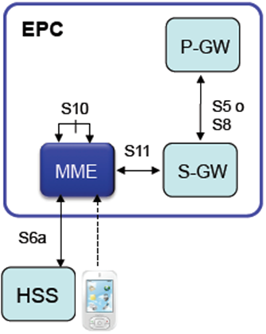
Asignación de direcciones IP al UE.
Proporciona conectividad con redes externas.
Enrutamiento de paquetes
Enrutamiento y envío de paquetes de datos al eNB.
Encamina el tráfico de usuarios.
Transporte y contabilidad de información de UE conectado.
Permite el control de los nodos en la red LTE.
Es una entidad de señalización.
Localización de los usuarios en modo idle.
Autenticación y autorización del acceso de los usuarios a
la red
Base de datos principal del sistema
Almacena información del usuario.

Slide 17
Modulación
LTE utiliza los siguientes sistemas de modulación
QPSK
16QAM
64QAM
2 bits por símbolos
4 bits por símbolos
6 bits por símbolos

Slide 18
Tipo de Acceso
UPLINK
DOWNLINK
Acceso Múltiple por División de Frecuencia con una Sola Portadora
SC-FDMA
Acceso Múltiple por División de Frecuencias Ortogonales
OFDMA
La razón por la que no tienen el mismo esquema es que, para el enlace ascendente se necesita un acceso que genere bajos niveles de Peak-to-Average (relación de potencia que existe entre el valor pico y el promedio de una señal)

Slide 19
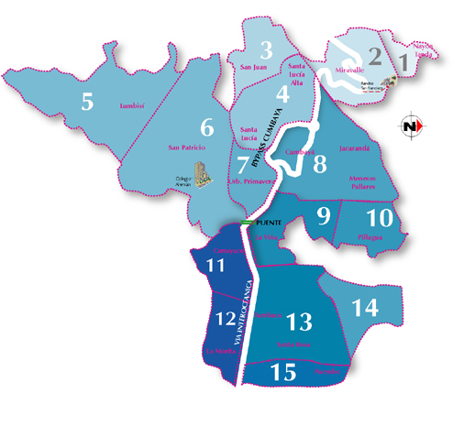
Ubicación del Diseño
Valle de Tumbaco
Oeste
Av. Simón Bolivar.
Norte
Río Machángara.
Sur
Loma Ilaló
Este
Río Chiche

Slide 20
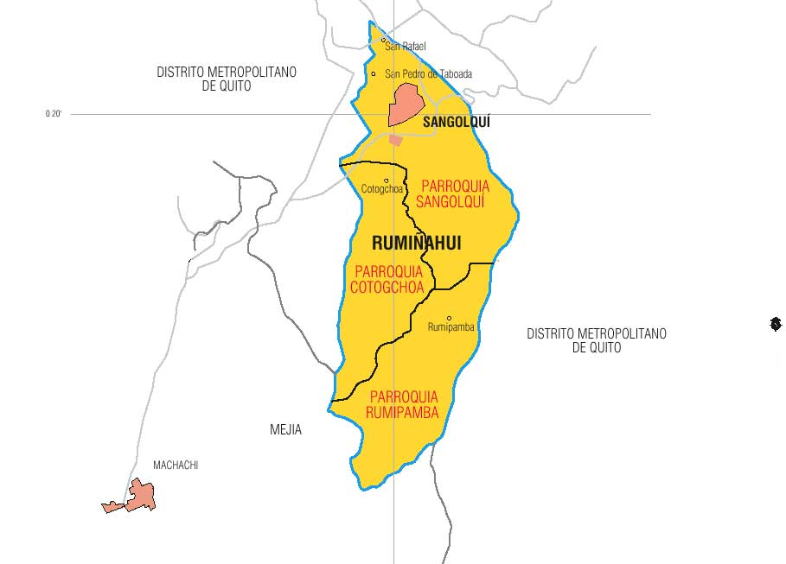
Valle de Los Chillos
Norte
DM. Quito
Sangolqui.
San Rafael.
San Pedro de Taboada .
Oeste
DM. Quito
Este
DM. Quito
Sur
Cantón Mejía

Slide 21
Mediciones de telefonía móvil
Para la toma de datos se utilizo el programa SpeedTest.Net de Ookla. Avalado por la FCC (Comisión General de Comunicaciones) de los EEUU.
ESQUEMA DE MEDICIÓN

Slide 22
Resultados (Valle de Tumbaco)
VALLE DE TUMBACO
LUGAR | TIPO DE RED | CANALES DE ALTA VELOCIDAD | SENSIBILIDAD | VELOCIDAD AL BAJAR DATOS | VELOCIDAD AL SUBIR DATOS | LATENCIA
PRIMAVERA | UMTS | HSPA | -50 dBm | 1,90 Mbps | 0,28 Mbps | 281 ms
TUMBACO | UMTS | HSPA | -73 dBm | 1,25 Mbps | 0,81 Mbps | 291 ms
HOSPITAL VALLES | UMTS | HSPA | -83 dBm | 1,65 Mbps | 0,28 Mbps | 278 ms
MORITA II | UMTS | HSPA | -63 dBm | 1,37 Mbps | 0,30 Mbps | 175 ms
CENTRO COMERCIAL DE TUMBACO | UMTS | HSPA | -75 dBm | 1,38 Mbps | 0,32 Mbps | 187 ms
PARQUE DE TUMBACO | UMTS | HSPA | -78 dBm | 1,68 Mbps | 0,19 Mbps | 247 ms
Resultados de la medición

Slide 23
Valle de Los Chillos
VALLE DE LOS CHILLOS
LUGAR | TIPO DE RED | CANALES DE ALTA VELOCIDAD | SENSIBILIDAD | VELOCIDAD AL BAJAR DATOS | VELOCIDAD AL SUBIR DATOS | LATENCIA
TRIÁNGULO | UMTS | HSPA | -53 dBm | 1,89 Mbps | 0,21 Mbps | 381 ms
PARQUE DE SANGOLQUI | UMTS | HSPA | -63 dBm | 1,87 Mbps | 0,28 Mbps | 191 ms
SAN LUIS | UMTS | HSPA | -79 dBm | 1,93 Mbps | 0,23 Mbps | 198 ms
RIVER MALL | UMTS | HSPA | -83 dBm | 1,87 Mbps | 0,35 Mbps | 165 ms
ESPE | UMTS | HSPA | -79 dBm | 1,87 Mbps | 0,38 Mbps | 138 ms
VÍA AL TINGO | UMTS | HSPA | -76 dBm | 1,78 Mbps | 0,29 Mbps | 247 ms
Resultados de la medición

Slide 24
DISEÑO DE LA RED LTE

Slide 25
GEOMETRÍA CELULAR
Hay tres polígonos regulares, para el diseño de las redes celulares: el triángulo, el cuadrado y el hexágono.
Se tomó el hexágono

Slide 26
Porque es más robusta.
Proporciona la mayor superficie de celda.
Será mínimo el número de celdas necesario para la cobertura de un área determinada.

Slide 27
DIVISIÓN CELULAR
Para la división celular, se determina la superficie que va a cubrir cada estación R=1.5 km
$$S_{c}=\frac{3\sqrt{3}R^{2}}{2}=5,84 {Km}^{2}$$
𝐒_𝐜=(𝟑√𝟑 𝐑^𝟐)/𝟐=5,84 〖𝐾𝑚〗^2
Para encontrar el número total de celdas se divide el área total para la superficie que cubre cada eNB así se conoce el número de celdas iniciales.
$N^{o}eNB=\frac{55}{5,84}=9,42 ≈10 celdas$ para el valle de los Chillos.
𝑁^𝑜 𝑒𝑁𝐵=55/5,84=9,42 ≈10 𝑐𝑒𝑙𝑑𝑎𝑠 para el valle de los Chillos.
$N^{o}eNB=\frac{40}{5,84}=6,84≈7 celdas$ para el valle de Tumbaco.
𝑁^𝑜 𝑒𝑁𝐵=40/5,84=6,84≈7 𝑐𝑒𝑙𝑑𝑎𝑠 para el valle de Tumbaco.

Slide 28
Valle de los Chillos.
LUGAR. | COORDENADAS.
San Rafael Frente a condominio. | $$0°18′34.86"S$$ | $$78°28′26.29"O$$
San Rafael terreno. | $$0°19′21.89"S$$ | $$78°29′14.81"O$$
San Rafael. | $$0°20′37.95"S$$ | $$78°28′54.54"O$$
San Rafael. | $$0°19′34.06"S$$ | $$78°28′01.45"O$$
Triángulo. | $$0°17′58.83"S$$ | $$78°27′26.35"O$$
DANEC | $$0°20′40.74"S$$ | $$78°27′19.89"O$$
El Choclo | $$0°20′6.10"S$$ | $$78°26′28.55"O$$
Sangolquí | $$0°19′31.32"S$$ | $$78°26′57.78"O$$
ESPE | $$0°18′50.93"S$$ | $$78°26′31.50"O$$
Ubicación celdas iniciales

Slide 29
Valle de Tumbaco
LUGAR. | COORDENADAS.
Reservorio. | $$0°11′46.26"S$$ | $$78°25′57.20"O$$
Cumbaya. | $$0°12′52.52"S$$ | $$78°25′54.64"O$$
Vía a Cunuyácu. | $$0°13′4.96"S$$ | $$78°24′50.52"O$$
El Nacional. | $$0°12′20.99"S$$ | $$78°24′54.11"O$$
Tumbaco. | $$0°11′48.58"S$$ | $$78°24′14.11"O$$
Tumbaco. | $$0°11′27.77"S$$ | $$78°23′11.55"O$$
Tumbaco. | $$0°12′53.45"S$$ | $$78°23′19.92"O$$
Ubicación celdas iniciales

Slide 30
La sectorización de una célula omnidireccional, es la primera fase que se cumple, posteriormente para aumentar la capacidad se divide cada fase celular por mitades.

Slide 31
Cálculo del Tráfico
Un aumento progresivo de la demanda se cubre con un aumento progresivo de estaciones base. De manera simplificada, podría decirse que, para unos valores del área de cobertura de una célula debería ser calculada con la ecuación.
$\left(Bx\frac{E}{S}\right)=\left(UxT\right)$
(𝑩𝒙 𝑬/𝑺)=(𝑼𝒙𝑻)
B = Ancho de banda [Hz].
E = Eficiencia espectral [bits/s/Hz].
S= Estación base cubre una superficie [Km2]
U = Densidad por usuarios [usuarios/Km2].
T = Tráfico promedio por usuario [bits/s/usuario].

Slide 32
Para satisfacer la ecuación, cuando aumentan los usuarios y el tráfico se debe mejorar:
Ancho de Banda
Eficiencia espectral
Superficie de cobertura

Slide 33
Capacidad de la celda
Cálculo de usuario por celda
a | Capacidad promedio de la celda en el DL | a=35,218 Mbps
b | Diseño de la celda en el DL con usuarios | b=50%
c | Capacidad de la celda diseñada | c=a * b=17,609 Mbps
d | Relación del pico promedio | 20%
e | Promedio del DL en B del Troughput/sub | 20 Kbps
f | Número de celdas por sitio | 3 sectores
g | Suscriptores que soporta la celda | g=(c*f)/(1+d)/e g=2201

Slide 34
La capacidad por usuario se cubre:
$N^{o} eNB=\frac{40000}{2201}=18,17$ $≈$18 eNB para el valle de Tumbaco.
𝑁^𝑜 𝑒𝑁𝐵=40000/2201=18,17 ≈18 eNB para el valle de Tumbaco.
$N^{o} eNB=\frac{56794}{2201}=25,3$ $≈$25 eNB para el valle de los Chillos.
𝑁^𝑜 𝑒𝑁𝐵=56794/2201=25,3 ≈25 eNB para el valle de los Chillos.

Slide 35
Valle de Tumbaco.
LUGAR. | COORDENADAS.
Cumbaya | 0°12'22.45"S | 78°25'41.79"O
Santa Inés de Cumbaya. | 0°11'43.13"S | 78°24'59.59"O
U. San Francisco | 0°12'32.63"S | 78°26'25.66"O
San Isidro | 0°11'2.39"S | 78°26'43.41"O
Tumbaco | 0°12'34.75"S | 78°24'17.52"O
Tumbaco | 0°12'48.88"S | 78°23'53.86"O
Tumbaco | 0°12'10.24"S | 78°23'43.18"O
Tumbaco | 0°11'14.53"S | 78°23'56.17"O
Tumbaco | 0°11'20.50"S | 78°23'04.25"O
Tumbaco, Tola Chica | 0°12'35.41"S | 78°22'25.34"O
Tumbaco | 0°12'00.64"S | 78°22'37.39"O
Ubicación de las Celdas

Slide 36
Valle de Los Chillos
LUGAR. | COORDENADAS.
San Rafael | 0°20'27.19"S | 78°29'11.66"O
San Rafael | 0°18'12.28"S | 78°28'06.65"O
San Rafael Col. Gutenberg | 0°19'35.95"S | 78°28'34.03"O
Sangolquí | 0°20'07.83"S | 78°27'08.19"O
Sangolquí | 0°19'47.33"S | 78°27'06.65"O
River Mall | 0°19'29.09"S | 78°26'57.51"O
Sangolquí-Estadio | 0°19'57.64"S | 78°26'51.09"O
Sangolquí Cabañas del Sauce | 0°20'36.08"S | 78°26'27.86"O
Sangolquí Selva Alegre | 0°20'40.09"S | 78°25'59.40"O
Colibrí | 0°19'33.18"S | 78°25'51.74"O
La Colina | 0°19'08.37"S | 78°26'14.79"O
San Luis Shopping | 0°18'21.59"S | 78°26'56.22"O
San Rafael | 0°18'44.24"S | 78°27'33.87"O
Sangolquí | 0°18'09.29"S | 78°26'15.56"O
Sangolquí Iglesia alianza Chillos | 0°17'54.61"S | 78°27'04.13"O
Sangolquí | 0°20'17.14"S | 78°26'54.30"O
Ubicación de las Celdas

Slide 37
Modelos de propagación
Cálculo de pérdidas de acuerdo a los modelos de propagación

Slide 38
Simulación de la Red
SIMULACIÓN
SIRENET
QualNet
Valle de Los Chillos
1900 MHz
900 MHz
850 MHz
Cobertura de la Red
Comportamiento en tráfico de la red
Valle de Tumbaco
1900 MHz
900 MHz
850 MHz

Slide 39
Simbología Cobertura SIRENET
Nivel Excelente de cobertura
Nivel aceptable de cobertura
Nivel Bajo de cobertura
No existe cobertura

Slide 40
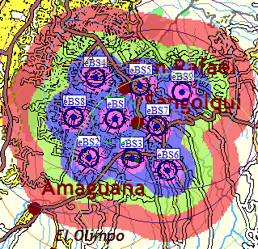
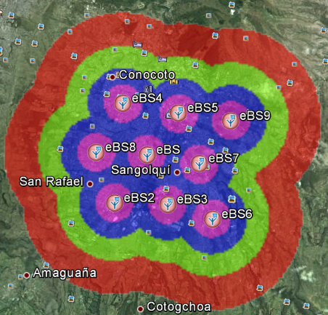
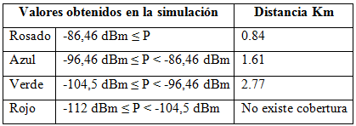
Valle de Los Chillos f=1900 MHz
SIRENET
Google Earth

Slide 41
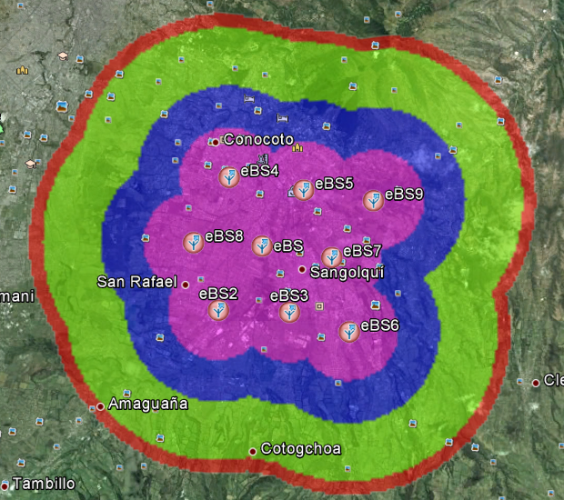
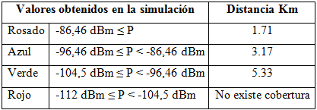
Valle de Los Chillos f=900 MHz

Slide 42
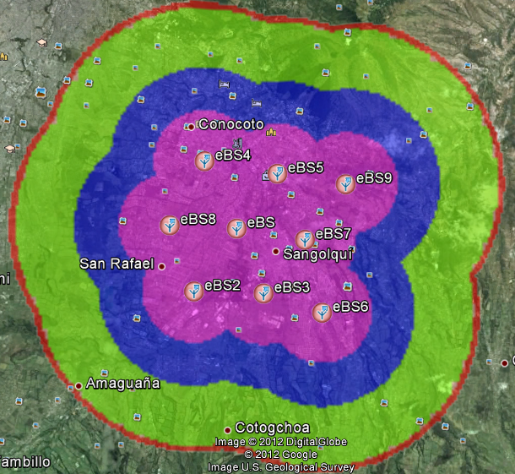
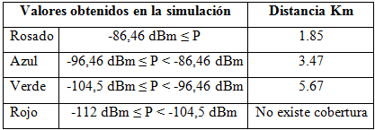
Valle de Los Chillos f=850 MHz

Slide 43
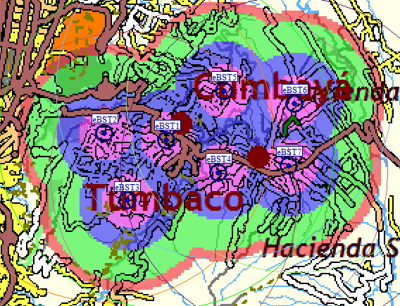
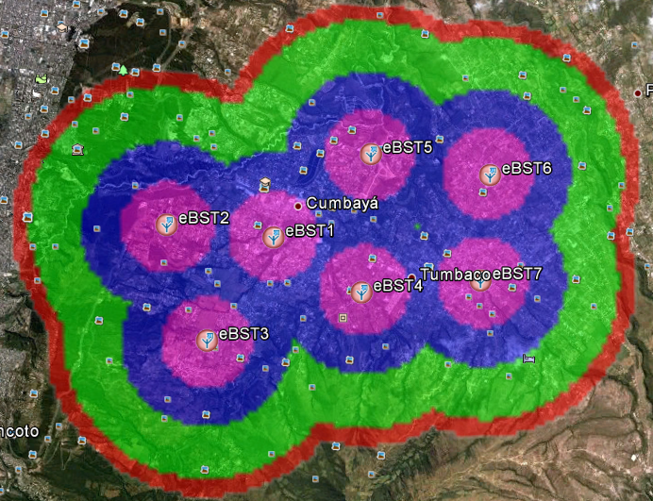
Valle de Tumbaco f=1900 MHz
SIRENET
Google Earth

Slide 44
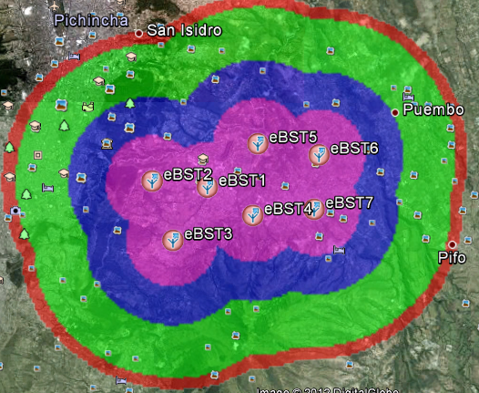
Valle de Tumbaco f=900 MHz

Slide 45
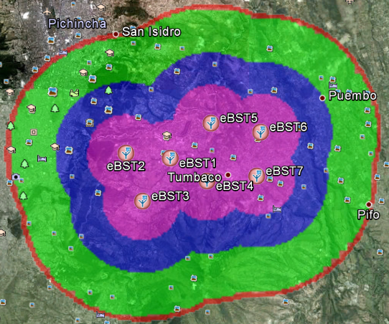
Valle de Tumbaco f=850 MHz

Slide 46
QUALNET
Para esta simulación se tomará un enlace entre dos E-UTRAN y varios móviles a los cuales se inyectarán tráfico, y así ver el comportamiento y obtener resultados de funcionamiento de la red LTE.

Slide 48
TIPO DE TRÁFICO | USUARIO INICIAL | USUARIO FINAL
CBR | 3 | 4
CBR | 5 | 6
CBR | 7 | 8
VBR | 9 | 10
VBR | 11 | 12
TELNET | 13 | 14
Tipo de Tráfico inyectado a la red LTE

Slide 49
Una vez terminada la simulación se obtine el throughput con el número de paquete que llegan con la siguiente formula.
$η=\frac{p∗512∗8}{Δt}$
𝜼=(𝒑∗𝟓𝟏𝟐∗𝟖)/𝜟𝒕
Donde :
η =representa throughput generado por la red.
p =constituye el número de paquetes recibidos.
Δt =representa la diferencia del tiempo de inicio con el tiempo de la simulación.

Slide 50
Resultados
Usuario | Paquetes recibidos | Throughput (bits/s)
4 | 90000 bytes | 40960000,00
6 | 40000 bytes | 18204444,44
8 | 40000 bytes | 18204444,44
Tabla de Resultados
De los resultados se obtiene que, se alcanzan velocidades de 40Mbps y de 18Mbps, siendo
valores mucho más altos que los que brinda HSPA.

Slide 51
CONCLUSIONES
La tecnología LTE es viable, y de hecho las exigencias del usuario orientado cada vez a mayores velocidades y nuevos servicios, obligará de cierta forma a las operadoras a migrar a esta tecnología, y por esto es necesario que se realice un estudio a nivel de las entidades encargadas de la regulación de telecomunicaciones en el País, como SENATEL, para que se asigne la banda de frecuencias en la que las operadoras podrían desarrollar redes basadas en tecnología LTE.

Slide 52
Fue necesario realizar un monitoreo de las UTRAN existente en los valles de Tumbaco y los Chillos para evaluar la velocidad de carga y descarga, la latencia y el tipo de red que para estos sectores es UMTS con sus canales de alta velocidad que es HSPA, utilizando un software conocido como Speed.Test.net certificado por la FCC.

Slide 53
El software para simulaciones de redes radioeléctricas SIRENET Profesional, fue utilizado para evaluar sobre un modelo de propagación parámetros como la cobertura y solapamiento de la señal, utilizando mapas digitales que permiten visualizar el relieve y este a su vez facilita encontrar los puntos muertos de la señal producida con valores de sensibilidad ≤ -112 dBm, por las características propias del terreno en los Valles de Tumbaco y los Chillos.

Slide 54
Los resultados de SIRENET profesional permitieron tomar decisiones en cuanto a los puntos geográficos, y en qué lugar se debería colocar las EUTRAN para evitar que una EUTRAN brinde cobertura sobre una zona que ya se encuentra considerada por otras zonas que no estén consideradas.

Slide 55
El segundo software utilizado fue QualNet, el propósito de emplearlo fue el de poder ampliar el aspecto de la simulación y enfocarlo hacía otro punto importante como la evaluación del desempeño de la red al inyectar distintos tipos de Tráfico, permitiendo ingresar las especificaciones técnicas establecidas por la 3GPP.

Slide 56
Los resultados obtenidos en QualNet, permite comparar la velocidad de carga y descarga teórica y estos resultados a la vez con las redes HSPA instalada en los valles de Tumbaco y los Chillos, permitiendo contrastar con el desempeño de la red LTE simulada, obteniendo altas velocidades en la transferencia de datos, utilizando varios usuarios con diferentes protocolos de transportes al mismo tiempo como son el CBR con velocidad de 18,3 Mbps hasta 40,9 Mbps, VBR, Telnet con velocidad de 5 hasta 8 bps.

Slide 57
La posibilidad de migrar el sistema actual de telefonía celular a cuarta generación en los Valles de Tumbaco y Los Chillos, es viable, aunque este implica retos que abarcan aspectos tanto tecnológicos como económicos para las operadoras de telefonía celular; mejorando la calidad de servicio, calidad de experiencia, que implica utilizar dispositivos móviles que permitirán potencializar todos los servicios de la red LTE.

Slide 58
El estudio del tráfico procura tomar en cuenta las consideraciones sobre las necesidades tanto en capacidad como velocidad que en corto plazo demandará la red móvil. Por este motivo se tomó en cuenta parámetros como la densidad de usuario, que toma en cuenta el aumento de E-UTRAN’s necesarias para cubrir los requerimientos y expectativas de la red diseñada, eficiencia espectral y demanda de tráfico.

Slide 59
RECOMENDACIONES
Se recomienda que los entes de control y regulación como son la SENATEL, SUPERTEL, realicen un estudio para asignar un mayor ancho de banda, ya que LTE para su explotación total debe ser de 20 MHz, debido al rápido crecimiento de datos móviles y el tráfico se ha creado la necesidad de espectro adicional, tomando en cuenta que LTE-Advanced necesita un ancho de banda de 100MHz.

Slide 60
Se recomienda que se realicen estudios sobre la gestión de traspaso de llamada de voz a redes 2G, 3G y la calidad de servicio de la llamada al salir de la cobertura de la red LTE.

Slide 61
Se recomienda realizar un estudio sobre el impacto que tendría el uso de antenas inteligentes, que utiliza LTE, con respecto a las radiaciones no ionizantes.

Slide 62
Es recomendable que las Fuerzas Armadas tomando como referencia los resultados obtenidos en el presente proyecto, planifique la actualización del backbone de la red hacia MPLS-IP, con el propósito de potencializarla en aspectos como la capacidad, velocidad y servicios.

Slide 63
GRACIAS POR SU ATENCIÓN.

